Slide 1

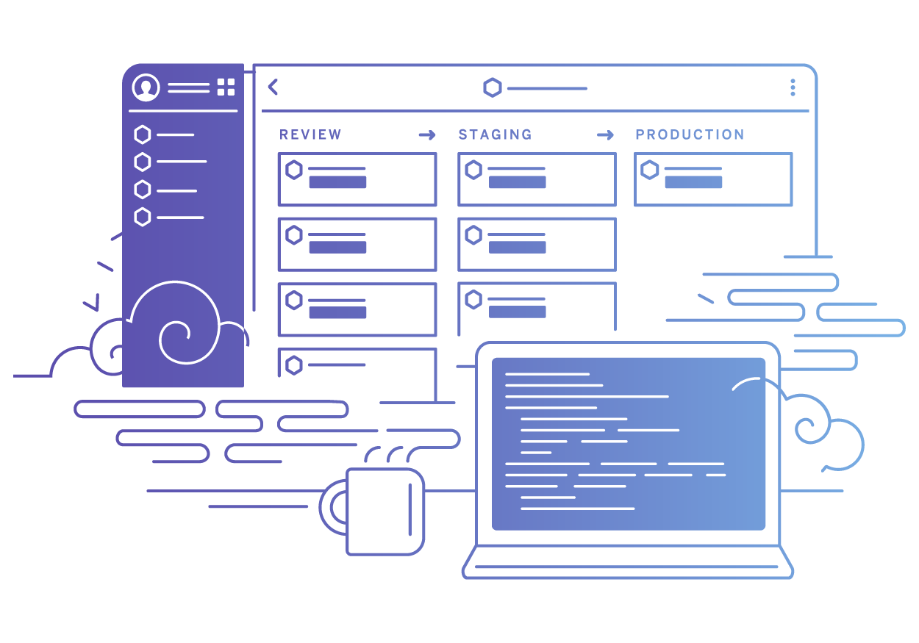
Estándares de Microservicios
#ArquitecturaTD
Diciembre 2018

Slide 2
Agenda
Microservicios: ¿Qué podemos mejorar?
¿Por qué NodeJS?
Propuesta de implementación (Visión)
Estándares de microservicios
Principales web framework en NodeJS
Pruebas de estrés
Comparativa y resultados
¿Qué framework usar?
Control de versiones
Estructura de código fuente
Middleware recomendados
Plugins Recomendados
Referencias

Slide 3
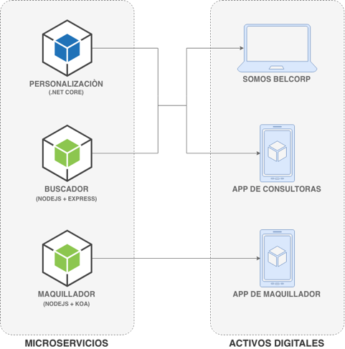
Microservicios: ¿Qué podemos mejorar?
Necesitamos definir una arquitectura estándar.
Necesitamos incluir una tecnología estándar para REST API.

Slide 4
¿Por qué NodeJS?
Problemas en .Net Core
A partir de 400 usuarios el servicio se empieza a degradar.
No tiene un buen manejo del pool de conexiones con MongoDB.

Slide 5
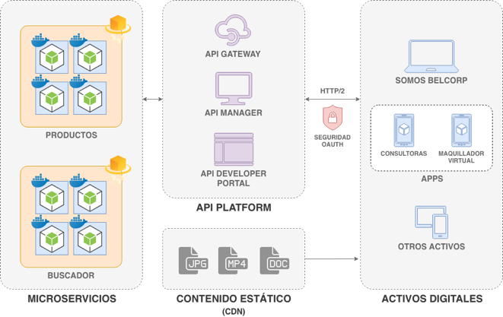
Propuesta de implementación (Visión)
Establecer la arquitectura correcta de microservicios (escalable, segura y que brinde información en tiempo real).
Establecer la tecnología correcta (framework, lenguaje y plataforma).

Slide 6

Estándares de microservicios
Notes:
https://pixabay.com/en/office-notes-notepad-entrepreneur-620817/
https://hackernoon.com/restful-api-designing-guidelines-the-best-practices-60e1d954e7c9
https://medium.com/hashmapinc/rest-good-practices-for-api-design-881439796dc9
https://blog.mwaysolutions.com/2014/06/05/10-best-practices-for-better-restful-api/

Slide 7
EndPoint: Estándar de Uri
api.belcorp.biz/products/countries?sort=asc&page=1
1
2
3
4
1
DOMINIO
Representa un nombre único que identifica a los servicios.
3
SUB-RESOURCE
Representa una o varias entidades de la colección o un detalle de la misma.
2
RESOURCE
Representa una colección y debe cumplir lo siguiente:
No use verbos, solo use sustantivos.
Use plurales, solo minúsculas.
En lo posible evite usar underscore.
4
QUERY
Solo debe ser usado en los siguientes casos:
Paging. Ejemplo: page=1
Filtering. Ejemplo: status=true
Sorting. Ejemplo: sort=asc
Searching. Ejemplo: search=labial
5
IDIOMA
Se usarán notaciones en inglés.

Slide 8
Endpoint: Ejemplos
RESOURCE | GET | POST | PUT | PATCH | DELETE
/productos | Retorna la lista de usuarios. | Crea un nuevo usuario. | Actualización masiva de productos. | Method not allowed (405) | Elimina todos los productos
/productos/10 | Retorna un producto especifico. | Method not allowed (405) | Actualiza toda los elementos del producto. | Actualiza un elemento especifico del producto | Elimina el producto
/productos/10/tonos | Retorna los tonos correspondientes al producto. | Method not allowed (405)
/productos?search=labial | Retorna los productos filtrados por labial. | Method not allowed (405)
/productos/3/tonos?sort=asc&status=true | Retorna los tonos del producto 3 y filtrados por estado activo. | Method not allowed (405)

Slide 9
Status code
CÓDIGO | NOMBRE | MÉTODO | DETALLE
200 | SUCCESS | GET | El código HTTP estándar por defecto. Se usa para obtener la información de uno o más resources.
201 | CREATED | POST | Identifica cuando un nuevo resource ha sido creado.
204 | NO CONTENT | PUT / PATCH / DELETE | Representa una actualización o eliminación de un resource y que no debe retornar ningún contenido.
304 | NOT MODIFIED | GET | Devuelve la información del cliente que se encuentra almacenada en cache.
400 | BAD REQUEST | ALL | Indica que un parámetro no ha sido enviado o no cumple con el formato correcto.
401 | UNAUTHORIZED | ALL | Indica que el cliente no tiene permiso para acceder a un determinado resource,
403 | FORBIDDEN | ALL | Indica que el cliente no esta autentificado.
404 | NOT FOUND | ALL | Indica que el resource no existe.
405 | METHOD NOT ALLOWED | ALL | Indica que el método no esta disponible para la solicitud de dicho resource.
422 | UNPROCESSABLE ENTITY | POST / PUT / PATCH / DELETE | Indica que hubo un problema al procesar la transacción de un resource.
500 | INTERNAL SERVER ERROR | ALL | Ocurrió un error dentro del servidor o la BD.
Fuente: https://tools.ietf.org/html/rfc7232#section-4.1

Slide 10
Manejo de errores
Los errores deben ser devueltos únicamente por el HTTP STATUS 4XX o 5XX.
Se debe respetar el esquema de la siguiente imagen, de acuerdo al estándar RFC 7807 (Problem details for HTTP APIs).
HTTP/1.1 400 Bad Request
Content-Type: application/json
{
"status": 404,
"title": "Debe ingresar todos los parámetros",
"type": "about:blank",
"detail": "Los siguientes parámetros cuentan
con errores: nombre, precio",
"instance": "/producto",
"invalid-params": [
{ "name": "nombre",
"reason": "Este parámetro es obligatorio"
},
{ "name": "precio",
"reason": "El precio debe ser menor a 100"
}]
}
Fuente: https://tools.ietf.org/html/rfc7807

Slide 11
Versionamiento y custom headers
Cualquier dato adicional que no afecte la respuesta del servicio, debe ser enviado a través de headers. Ejemplo: versión de api.
URL
api.belcorp.biz/productos
HEADERS
api-version: 1.0
api-ip-unico: aXAtdW5pY28=
api-device: mobile

Slide 12
Principales web framework en NodeJS
Notes:
https://pixabay.com/en/laptop-computer-technology-monitor-3190194/

Slide 13
Frameworks: Top 5 en descargas
Los últimos 6 meses
Fuente: https://www.npmtrends.com/koa-vs-fastify-vs-restify-vs-hapi-vs-express

Slide 14
Frameworks: Top 5 en descargas
 | stars 🌟 | forks 🍽 | issues ⚠️ | updated 🛠 | created 🐣
express | 41380 | 7163 | 160 | Nov 29, 2018 | Jun 26, 2009
koa | 24148 | 2193 | 52 | Dec 7, 2018 | Jul 20, 2013
hapi | 10469 | 1079 | 18 | Dec 3, 2018 | Aug 5, 2011
fastify | 8866 | 498 | 35 | Dec 5, 2018 | Sep 28, 2016
restify | 8852 | 916 | 42 | Dec 6, 2018 | Apr 25, 2011
Fecha de actualización: 07 de Diciembre del 2018
Fuente: https://www.npmtrends.com/koa-vs-fastify-vs-restify-vs-hapi-vs-express

Slide 15
Pruebas de estrés
Notes:
https://pixabay.com/en/code-code-editor-coding-computer-1839406/

Slide 16
Pruebas de estrés
Consideraciones
Herramienta utilizada: autocannon
Máquina: Amazon EC2 Ubuntu t2.xlarge 16GB RAM.
Node: 10.14.1
Tiempo de Prueba: 1 a 5 minutos
Usuarios concurrentes: 100, 250, 500, 1000
Notes:
https://www.iconfinder.com/iconsets/general-office

Slide 17
Prueba de estrés: Total de requests por minuto
FASTIFY

Slide 18
Prueba de estrés: Requests x segundo en un minuto
FASTIFY

Slide 19
Prueba de estrés: Latencia en un minuto
FASTIFY

Slide 20
Prueba de estrés: Errores en un minuto
HAPI

Slide 21
Pruebas de estrés: Resultados finales
Fastify: Mejor framework en rendimiento en requests y latencia.
Koa: Segundo framework mejor en rendimiento en requests y latencia.
Hapi: Mejor framework con la menor cantidad de errores y tercero en número de requests y latencia.

Slide 22
Comparativa y Resultados
Notes:
https://pixabay.com/en/office-startup-business-home-office-594132/

Slide 23
Comparativa: Fastify vs Koa vs Hapi
CARACTERÍSTICA | FASTIFY | KOA | HAPI
TIPO | Fast and low overhead | Minimalist and modular | Rich and modular
PESO | 7.5 MB | 2 MB | 1.7 MB
BUILD REST API
BUILD WEB |  | Requiere librería adicional
CURVA DE APRENDIZAJE | Intermedio | Bajo | Bajo / Intermedio
SOPORTE DE ES6
SCHEMAS |  | Requiere librería adicional | Requiere librería adicional
AÑOS DE ANTIGUEDAD | 2 | 5 | 7
COMUNIDAD | +8866 | +24148 | +10469
PLUGINS | +233 | +4452 | +2288
LICENCIA | NO COMERCIAL (MIT) | NO COMERCIAL (MIT) | NO COMERCIAL (CUSTOM)
¿QUÍENES LO USAN? | VECTRA: líder AI en ciberataques . MIA PLATFORM: API managment platform https://www.fastify.io/organisations/ | DIAL ONCE: Servicio de llamadas en real time. TABOOLA: Plataforma de marketing en real time. https://stackshare.io/koa/in-stacks | WALTMART, YAHOO, BEATSMUSIC, DISNEY https://hapijs.com/community

Slide 24
¿Qué framework usar?
Recomendamos usar Koa
Por ser minimalista y orientado principalmente para REST API.
Tiene una curva de aprendizaje baja. Muy similar a express.
Mayor apoyo de la comunidad de los 3 frameworks comparados.
Fue desarrollada por el mismo equipo detrás de Express, como una evolución del mismo.

Slide 25
Control de versiones
Notes:
https://pixabay.com/en/office-startup-business-home-office-594132/

Slide 26

GIT
GIT - FLOW
feature/* release/* bugfix/* hotfix/* -> Ejemplo: release/OAPI-26-StockDesarrollo
Nombre del Repositorio
api-[Nombre descriptivo] -> Ejemplo: api-stocks
Nomenclatura del Branch
[Código de historia] - [Nombre de historia] -> Ejemplo: OAPI-26-StockDesarrollo
Nomenclatura del Commit
[Código de historia] [Descripción] -> Ejemplo: [OAPI-26] Configuración de Redis

Slide 27
Estructura de código fuente
Notes:
https://pixabay.com/en/office-startup-business-home-office-594132/

Slide 28

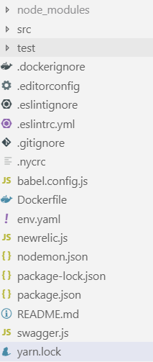
Estructura de código fuente
Estructura principal
Directorio/Arch. | Descripción
src | Directorio que contiene los recursos desarrollados directamente para el comportamiento del microservicio.
test | Directorio que involucra los archivos necesarios para las pruebas unitarias. (Mocha)
.gitignore | Configuración de archivos a ser ignorados
nodemon.json | Configuración para monitorear y reiniciar automáticamente en desarrollo.
Package.json | Configuración de las dependencias instaladas al proyecto
README.md | Resumen descriptivo del proyecto.
Swagger.js | Configuración de documentación de servicios basado en RESTFul
Env.yaml | Registra todos los parámetros estáticos de ámbito global de la aplicación.
Jenkinsfile | Archivo de configuración de Jenkins. (Responsable área DEVOPS)
Dockerfile | Configuración de contenedores con Dockerfile.

Slide 29
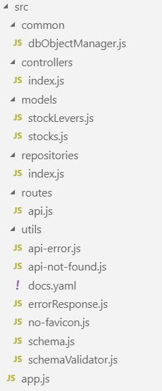
Estructura de código fuente
Estructura API
Todos los nombres de archivos y carpetas deben estar escritos en inglés.
Directorio/Arch. | Descripción
common | Archivos de configuración transversal. Los nombres deben estar en singular: Ejemplo: dbObjectManager.js
controllers | Directorio que incluye los archivos necesarios para el tratamiento de la lógica de negocio. Los nombres deben ser en plural, excepto index.js.
models | Directorio que involucra los modelos de clases a ser usados en el proyecto. Los nombres de modelos deben está en plural. Ejemplo: stocks.js
repositories | Directorio que incluye los archivos que interactúa con el repositorio de datos. Los nombres deben ser en plural, excepto index.js.
routes | Contiene los archivos para la creación de interfaces de la API. Los nombres deben ser en plural, por el momento solo está definido routes.js.
utils | Contiene todos los archivos adicionales utilizados para el proyecto y deben estar escritos en singular.
app.js | Configuración del manejador inicial del proyecto.

Slide 30
Middleware recomendados
Notes:
https://pixabay.com/en/office-startup-business-home-office-594132/

Slide 31
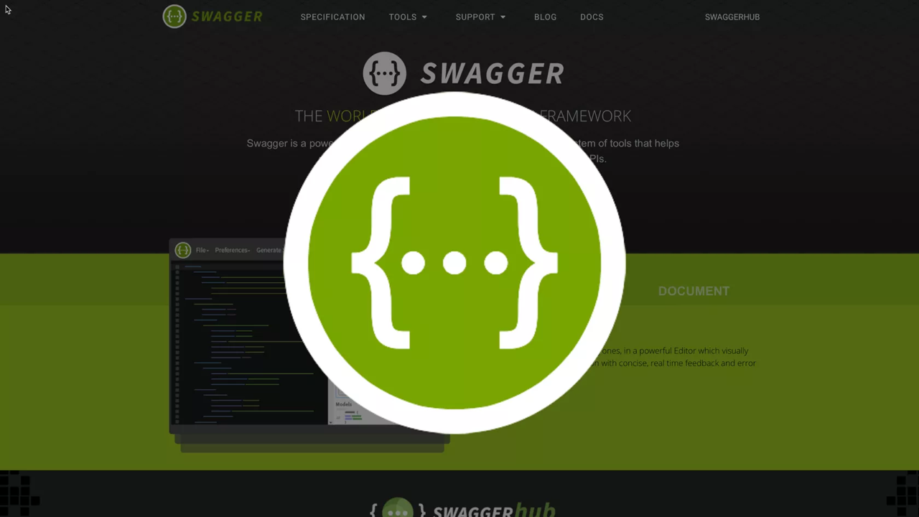
SWAGGER
Framework de documentación de APIS

Slide 32

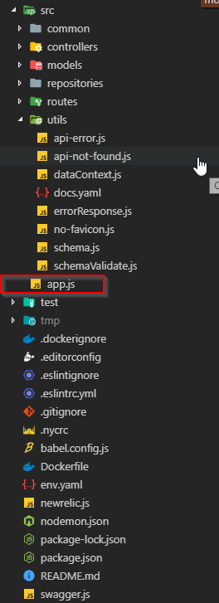

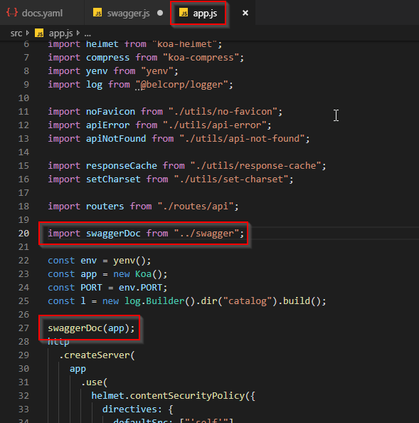
app.js
Se invoca al manejador de swagger para incluirlo en la aplicación.

Slide 33
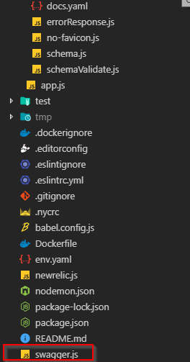
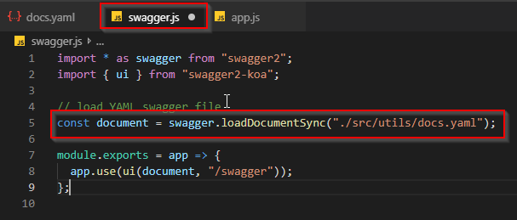
swagger.js
Implementa el framework de swagger en koa y carga el contenido de la especificación del API.

Slide 34
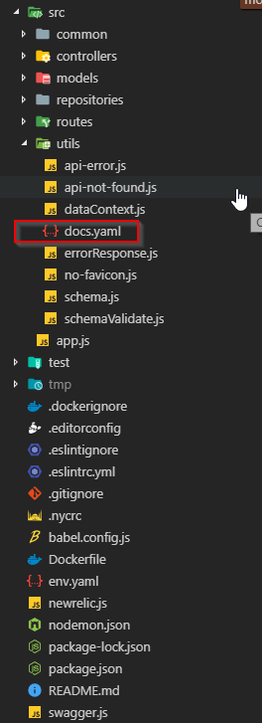
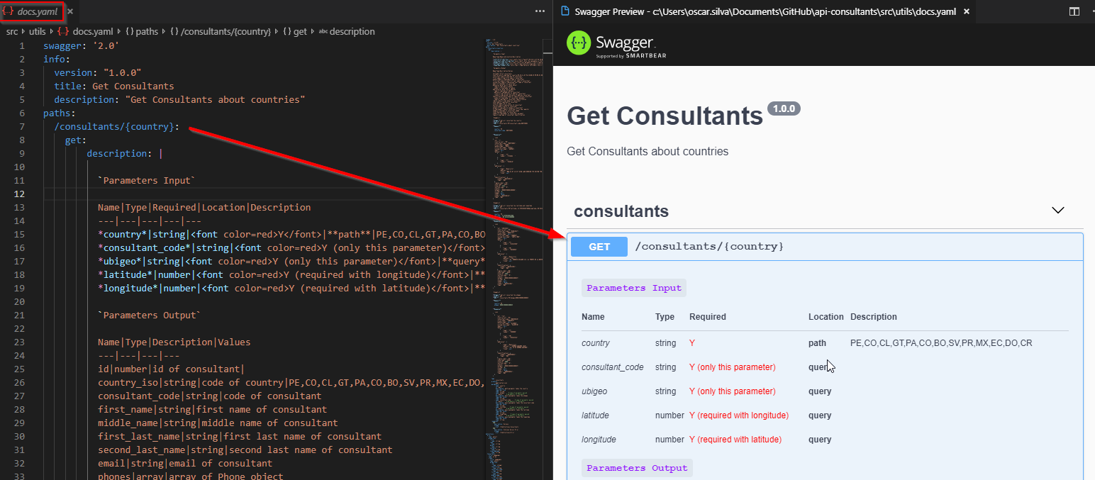
docs.yaml
Define la estructura de la documentación del API

Slide 35
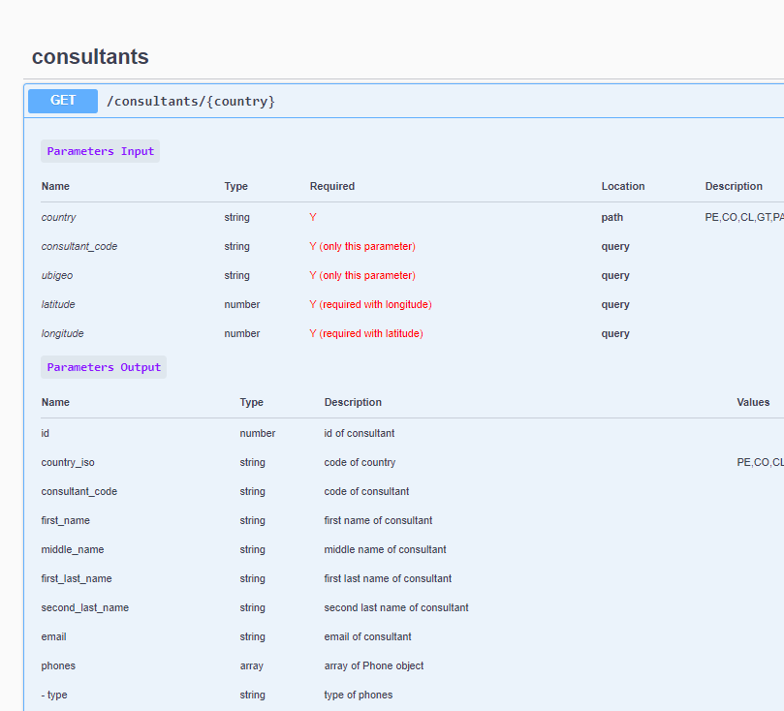
Documentación
Se estructura la descripción del API definiendo 2 secciones :
Parámetros
Input
Output
Examples
Example 1
Example2
…
*Esta especificación se coloca en el description del API soportado por Markdown

Slide 36
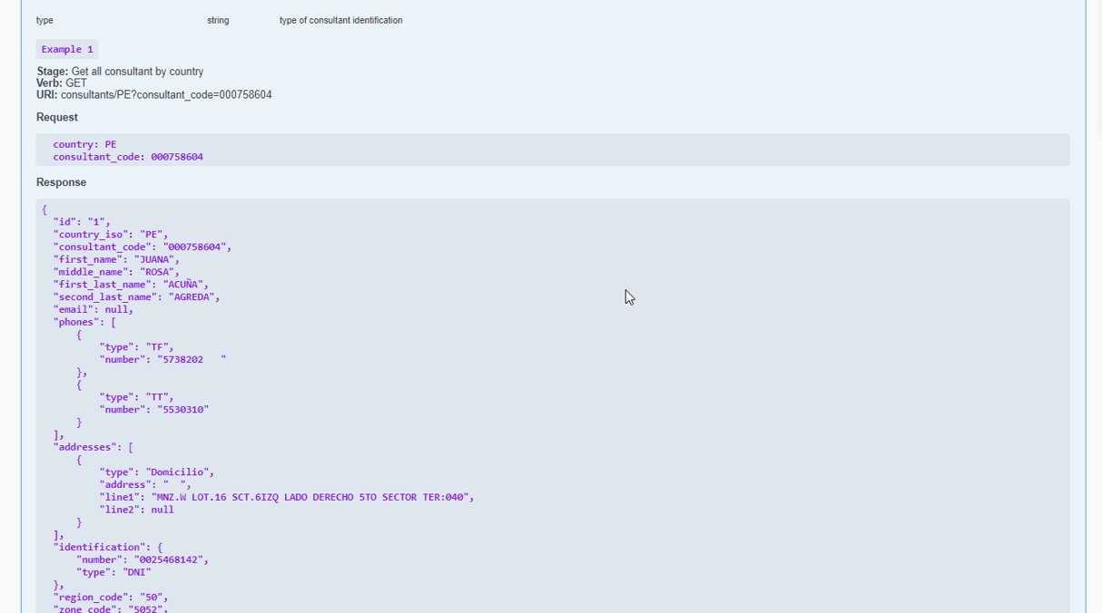
Documentación
Se estructura la descripción del API definiendo 2 secciones :
Parámetros
Input
Output
Examples
Example 1
Example2
…
*Esta especificación se coloca en el description del API soportado por Markdown

Slide 37

Chai + Mocha
Framework de pruebas unitarias

Slide 38


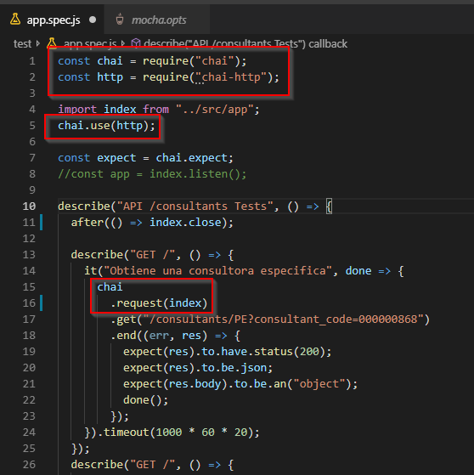
app.spec.js
Se implementa chai en la definición de las pruebas unitarias.

Slide 39
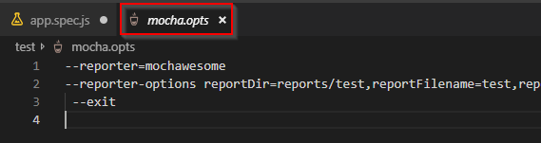
mocha.opts
Definición de las opciones de mocha.js

Slide 40
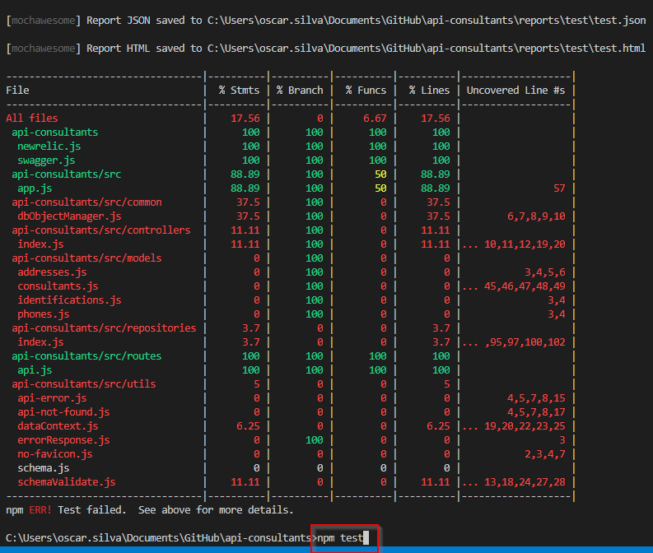
Ejecución de mochawesome
Ejecuta la prueba basado en mocha definido en el package.js

Slide 41


YENV
Variables de entorno

Slide 42

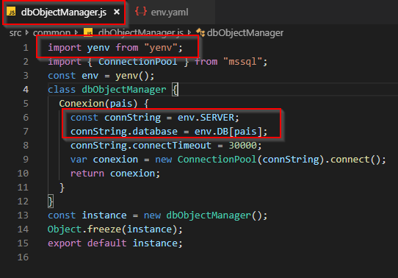
yenv
Se implementa y utiliza yenv así como las variables definidas de manera simple

Slide 43
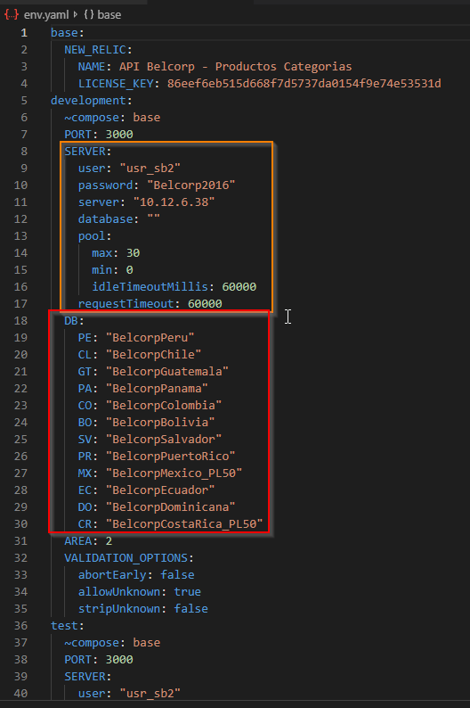
env.yaml
Se definen variables de entorno estructurados por indentación (YAML), construyendo así, objetos simples y complejos.

Slide 44



hapi/Joi
Framework de validación de inputs

Slide 45

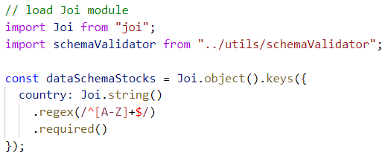
JOI
Middleware de validación de path y query de las entradas al API.
Archivos de configuración en proyecto:
utils/shema.js :
Archivo que contiene la configuración de validación de parámetros, como ejemplo se muestra lo siguiente.
utils/shemaValidator.js :
Archivo que contiene la configuración global creada en la carpeta Útil.

Slide 46
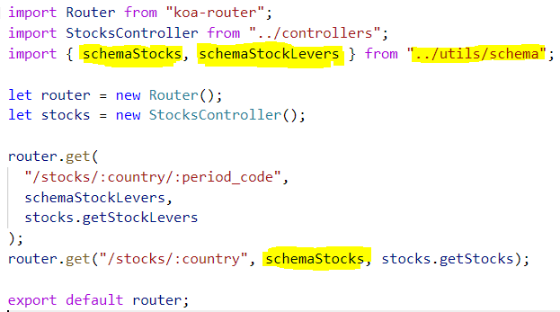
JOI
Implementación :
La implementación se debe realizar en los archivos routes/api.js para validar sus parámetros de entrada.

Slide 47


Redis
data

Slide 48

REDIS
Middleware de registro en caché.
Archivos de configuración en proyecto:
utils/redis-connector.js :
Archivo que contiene el middleware ioredis y realiza la conexión con el repositorio del caché.
utils/response-cache.js :
Archivo que se conecta con redis-connector.js y se encarga de realizar los registros al caché y consulta si ya existe una clave conocida.

Slide 49
Plugins Recomendados
Notes:
https://pixabay.com/en/office-startup-business-home-office-594132/

Slide 50
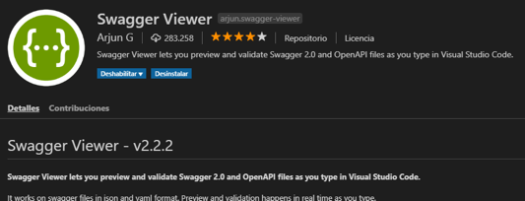
Swagger Viewer
Facilita la edición del archivo .yml para previsualizar el avance en tiempo de diseño. (Tiene ligeras variaciones entre diseño y ejecución)

Slide 51
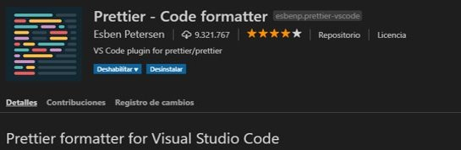
Prettier
Formatea el documento para ser compilado sin dificultades cumpliendo las restricciones (Alt+Shift+F)

Slide 52
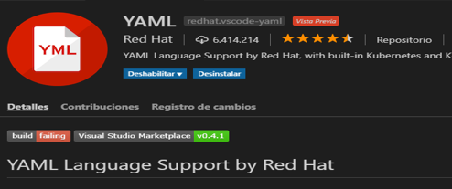
YAML
Permite tener apoyo visual y auto completado para los archivo .yml

Slide 53
Referencias
NodeJS Performance https://raygun.com/blog/nodejs-vs-hapi-express-restify-koa/
No use Express para su REST API https://medium.com/car2godevs/there-are-expressjs-alternatives-590d14c58c1c
Frameworks especializados para la construcción de Micro Servicios https://moleculer.services/ http://senecajs.org/

